Slide 1
第四章 STL（map和stack）
Notes:
1

Slide 2
上周复习
Vector:动态数组
关键方法：push_back,size
定义方法：vector<int> vis;
Set：集合运算:自动排序和去重
定义方法：set<int> vis;
关键方法：insert,size
迭代器：使用方法是通用的，set<int>::iterator it;
通过：for(it=vis.begin();it!=vis.end();it++)
{
cout<<*it<<endl;//*it才能访问值
}

Slide 3
4.3 map(映射)的使用
map（映射）:是STL的一个关联容器，它提供了一对一的数据处理能力，第一个称为关键字，每个关键字只能在map中出现一次，第二个称为该关键字对应的值，从而实现两个数据的映射，类似于字典。map中元素默认按照键值的升序组织。
映射的含义：映射实现了关键字-值的对应，比如想存储同学们的成绩，完成每个学生姓名和考试成绩的映射，从而实现利用姓名去查询成绩，就需要用到map了。
使用map: 需要添加map头文件，即#include<map>，并在它下面加上语句：using namespace std;
也可以使用头文件<bits/stdc++.h>
Notes:
3

Slide 4
map容器的使用
map的定义:
map<typename1,typename2> mp;
说明：
1、其中typename1是键的类型，typename2是值的类型
2、如果是字符串到整型的映射，则使用语句：map<string,int> mp; (注：此处必须用string，不可以用char数组)
3、map的键和值也可以是STL容器，如下面的语句可以将一个set容器映射到一个字符串：
map<set<int>,string> mp;
Notes:
4

Slide 5
map容器的使用
map容器内元素的访问:
map一般有两种访问方式：通过下标访问和通过迭代器访问;
1、通过下标访问:和访问普通的数组是一样的。（数组的下标使用键值来表示）
程序示例：
#include <stdio.h>
#include <map>
using namespace std;
int main() {
map<char,int> mp;
mp['c']=20; mp['c']=30;
printf("%d\n",mp['c']);
return 0;
}
运行结果：30
Notes:
5

Slide 6

map容器的使用
map容器内元素的访问:
2、通过迭代器访问:
程序示例：
#include <stdio.h>
#include <map>
using namespace std;
int main() {
map<char,int> mp; map<char,int>::iterator it;
mp['c']=20; mp['a']=30; mp['z']=40;
for(it=mp.begin();it!=mp.end();it++)
printf("%c %d\n",it->first,it->second);
return 0;
}
运行结果：
map可以用it->first来访问键，用it->second来访问值
map会以键从小到大的顺序自动排序
Notes:
6

Slide 7
map常用函数和用途
常用函数：
（1）find(key):返回键为key的映射的迭代器，时间复杂度O(logN)，N为map中映射的个数。
（2）erase():删除map中的元素，具体用法和set一样。
（3）size():用来获得map中映射的对数，时间复杂度O(1)。
（4）clear():用来清空map中的所有元素，时间复杂度O(N), N为map中映射的个数。
（5）insert（）：用来插入元素。其使用要结合pair，将在后面讲。
用途：（例题：ACM中获得）
（1）需要建立字符与整数之间的映射题目，使用map可以减少代码量；
（2）判断大整数或者其他类型数据是否存在的题目，可以把map当bool数组使用；
（3）字符串和字符串的映射也有可能会遇到。
Notes:
7

Slide 8
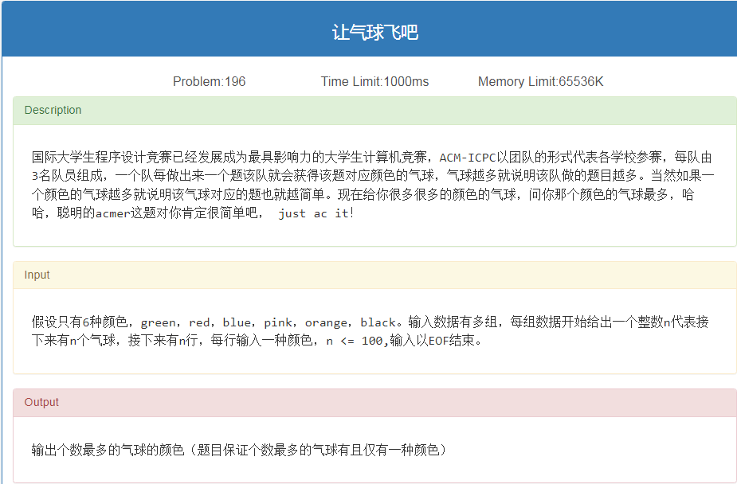
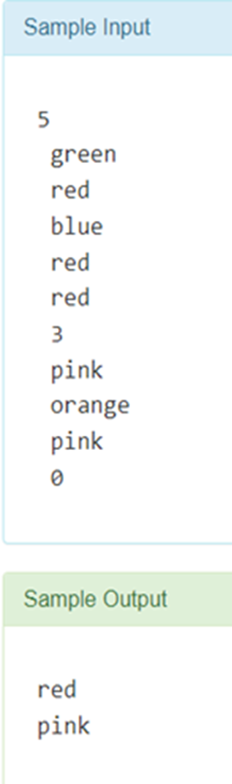
二、map的元素操作
采用直接赋值的方式（像数组那样）
map<string,int>yu;
int main()
{
yu["red"]++;
cout<<yu["red"]<<endl;
return 0;
}
林大oj经典的题目：让气球飞吧
去年大家是用啥方法实现的了？

Slide 9
map使用
#include <bits/stdc++.h>
using namespace std;
int main()
{
int n,ans;
string ch,tt,ans1;
map<string,int>vis;
map<string,int>::iterator it;
while(cin>>n&&n!=0)
{
ans=0;
vis.clear();
for(int i=1;i<=n;i++)
{
cin>>ch;
vis[ch]++;
}
for(it=vis.begin();it!=vis.end();it++)
{
tt=(*it).first;
if (ans<vis[tt]) {ans=vis[tt];ans1=tt;}
}
cout<<ans1<<endl;
}
return 0;
}
程序示例：
Notes:
9

Slide 10
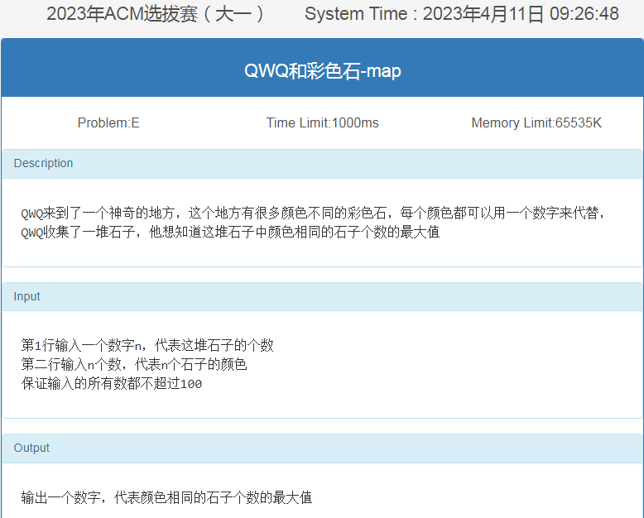
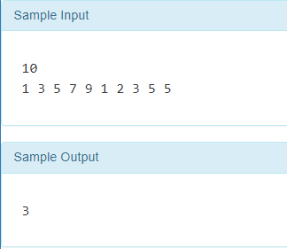
map使用

Slide 11
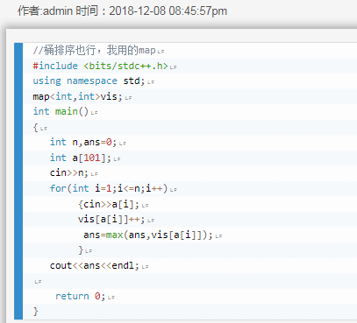
map使用

Slide 12
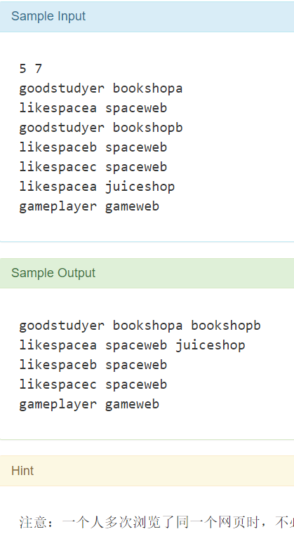
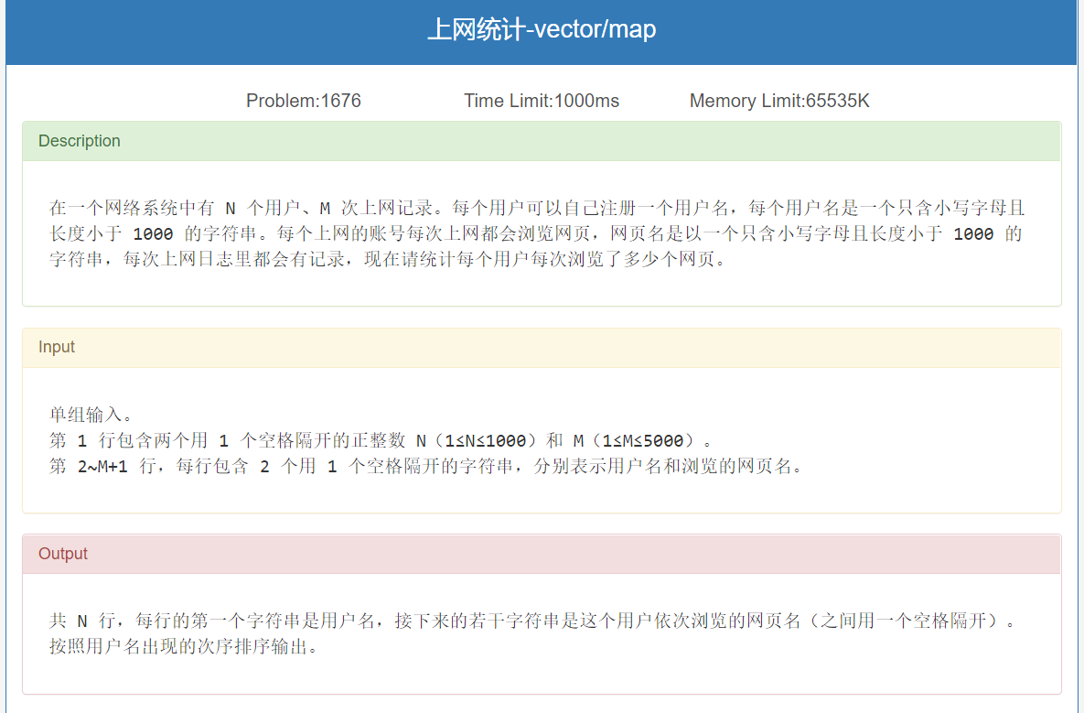
map和pair使用
Notes:
12

Slide 13
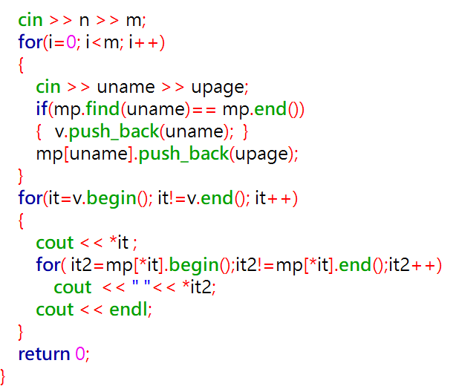
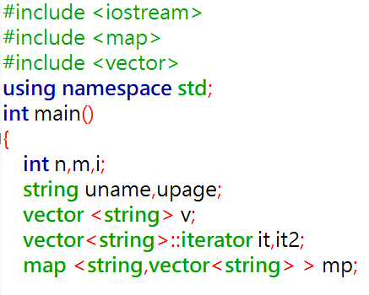
map使用
Notes:
13

Slide 14
4.4 pair的使用
pair:当想要将两个元素绑在一起，作为一个合成元素，又不想定义结构体时，可以使用pair。
pair含义：实际上可以看作一个内部有两个元素的结构体，且这两个元素的类型是可以指定的。等价于:
struct pair{
typename1 first;
typename2 second;
}
使用pair: 需要添加头文件，即#include<utility>，并在它下面加上语句：using namespace std;由于map的内部实现中涉及pair，因此添加map头文件时自动添加了utility头文件。
Notes:
14

Slide 15
pair的定义和使用
pair有两个参数，分别对应first和second的数据类型，它们可以是任意基本数据类型或容器，语句如下：
pair<typename1,typename2> name;
示例：
pair<char,int> name;
pair<string,int> name;
初始化：
pair<char,int> name('a',10);
pair<string,int> name("wang",100);
想要在代码中临时构建一个pair，有如下两种方法：
将类型定义写在前面,后面用小括号内两个元素的方式：
pair<string,int> name("Wang",100);
使用自带的make_pair函数：
make_pair("Wang",100);
Notes:
15

Slide 16
pair类型的使用
#include <bits/stdc++.h>
using namespace std;
int main() {
map<string,int> mp;
map<string,int>::iterator it;
pair<string,int> p;
string sa;int x;
for(int i=1;i<=5;i++){
cin>>sa; cin>>x;
p=make_pair(sa,x); //p.first=sa;p.second=x;
mp.insert(p);
//mp[sa]=x;
}
for(it=mp.begin();it!=mp.end();it++)
cout<<it->first<<" "<<it->second<<"\n";
return 0;
}
（1）pair类型变量的赋值：
pair<char,int> name;
name.first='a'; name.second=10;
pair<string,int> name;
name.first="Wang"; name.second=100;
（2） pair类型的变量可以直接比较大小，使用关系运算符（>、<、>=、<=、!=、==）
比较规则：先以first的大小作为标准，只有当first相等时才比较second的大小
（3）用来代替二元结构体及其构造函数，节省编码时间
（4）作为map的键值对来进行插入。
Notes:
16

Slide 17
4.5 stack（栈）容器的使用
栈：在数据结构中称为操作受限制的线性表，仅在表尾进行插入或删除的操作；
相关的几个概念：
栈顶：在栈顶操作，是表尾，通常用top表示 ；
栈底：bottom，是表头；
空栈: 空表；
特点：先进后出（FILO）或后进先出（LIFO），故通常栈底固定，栈顶移动。

Slide 18
栈示意图
进栈
出栈
栈顶top
a_{n}
表尾
…
栈s=(a1,a2,……,an)
a₃
a₂
栈底 bottom
a₁
表头
操作原则：后进先出（Last In First Out）, LIFO
举例：餐馆的盘子

Slide 19
stack容器的使用
C++为大家提供的stack容器将前面提到的基本操作已做了内部实现，大家可以直接使用。
若想在C++中使用stack，应先添加头文件#include <stack>，并在头文件下面加上“using namespace std;"。
(1) stack容器的定义： stack<typename> name; //typename可以是任意基本数据类型或容器。
示例：
stack<int> st;
stack< map<char,int> > st;//注意两个>>之间要用空格分开。

Slide 20

stack容器的使用
(2)push(x):将x入栈，即将x插入到栈顶。时间复杂度O(1)。
(3)top():获得栈顶元素，时间复杂度O(1)。stack（栈）本身是一种后进先出的数据结构，在STL中，只能通过top()来访问栈顶元素。
程序示例：
#include <stdio.h>
#include <stack>
using namespace std;
int main() {
stack<int> st;int i;
for(i=1;i<=5;i++)
st.push(i);
printf("%d\n",st.top());
return 0;
}
输出结果：5

Slide 21
stack容器的使用
(4) pop()：用来弹出栈顶元素，即删除栈中最后一个入栈的的元素，时间复杂度O(1)。 程序示例：
#include <stdio.h>
#include <stack>
using namespace std;
int main() {
stack<int> st;int i;
for(i=1;i<=5;i++)
st.push(i);
for(i=1;i<=3;i++)
st.pop();
printf("%d\n",st.top());
return 0;
}
输出结果：2

Slide 22
stack容器的使用
(5) empty()：可以检测stack内是否为空，返回true为空，返回false为非空，时间复杂度O(1)。 程序示例：
#include <stdio.h>
#include <stack>
using namespace std;
int main() {
stack<int> st;int i;
for(i=1;i<=5;i++)
st.push(i);
while(st.empty()!=true) {
printf("%d ",st.top());
st.pop();
}
return 0;
}
输出结果：5 4 3 2 1

Slide 23
stack容器的使用
(6) size()：返回stack内元素的个数，时间复杂度O(1)。 程序示例：
#include <stdio.h>
#include <stack>
using namespace std;
int main() {
stack<int> st;int i;
for(i=1;i<=5;i++)
st.push(i);
printf("%d\n",st.size());
return 0;
}
输出结果：5

Slide 24
利用栈进行进制转换
例 把十进制数159转换成八进制数
8
159
余 7
2
top
8
19
余 3
3
top
3
8
2
余 2
7
top
7
7
0
top
2 3 7
(159)10=(237)8
N N/8 N%8
159 19 7
19 2 3
2 0 2

Slide 25
进制转换程序实现
void convert(int N) { //将非负十进制整数转为八进制整数
stack<int> S;
while(N!=0)
{
S.push(N%8); //将得到的八进制数位入栈,同时栈顶上移
N=N/8; //数N除以8作新的被除数
}
while(!S.empty()) // 栈不空
{
e=S.top(); S.pop(); //获得栈顶，并出栈，栈顶下移
printf(“%d”，e); //输出八进制数
}
}

Slide 26
stack容器的使用
利用栈实现括号匹配的检验： 题目：
假设在一个算术表达式中，可以包含三种括号：圆括号“（”和“）”，方括号“[”和“]”和花括号“{”和“}”，并且这三种括号可以按任意的次序嵌套使用。比如，
...[...{...}...[...]...]...[...]...(...)..
现在需要设计一个算法，用来检验在输入的算术表达式中所使用括号的合法性。
括号的使用规则为：
出现左括号，必有相应的右括号与之匹配，并且每对括号之间可以嵌套，但不能出现交叉情况。

Slide 27
stack容器的使用
利用栈实现括号匹配的检验： 解决办法：利用一个栈结构保存每个出现的左括号，当遇到右括号时，从栈中弹出左括号，检验匹配情况，若匹配成功，继续下一对括号的检验，直到遇到以下几种情况之一，就可以得出括号不匹配的结论:
（1）当遇到某一个右括号时，栈已空，说明到目前为止，右括号多于左括号；
（2）从栈中弹出的左括号与当前检验的右括号类型不同，说明出现了括号交叉情况；
（3）算术表达式输入完毕，但栈中还有没有匹配的左括号，说明左括号多于右括号。
否则就是匹配成功

Slide 28
利用stack实现括号匹配的检验
int check( ){
stack<char> s; char ch,c;
while ((ch=getchar())!='\n') { //以字符序列的形式输入表达式
switch (ch) {//遇左括号入栈
case '(': case '[' : case '{' : s.push(ch);break;
//在遇到右括号时，分别检测匹配情况
case ')': if (s.empty()) return 0;
else { c=s.top(); s.pop(); if (c!='(') return 0; } break;
case ']': if (s.empty()) return 0;
else { c=s.top(); s.pop(); if (c!='[') return 0; } break;
case '}': if (s.empty()) return 0;
else { c=s.top(); s.pop(); if (c!='{') return 0; } break;
}
}
if (s.empty()) return 1;
else return 0;
}

Slide 29
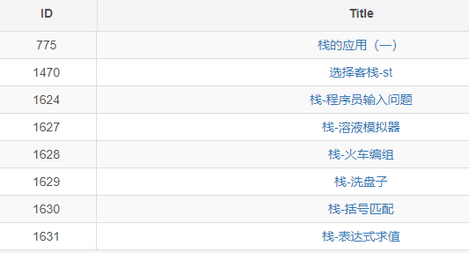
stack的常见用途
（1）STL中没有栈清空的函数，所以可以使用pop函数来实现,如下代码：
while(!st.empty())
st.pop();
（2）stack用来模拟实现一些递归，防止程序对栈内存的限制而导致程序运行出错，一般来说，程序的栈内存空间很小，对有些题目来说，如果用普通的函数进行递归，一旦递归层数过深（不同机器不同，约几千到几万层），则会导致程序运行崩溃。如果用栈来模拟递归算法的实现，则可以避免这一方面的问题（不过这种应用比较少见）。
栈应用示例：
ACM上的题目：

Slide 30
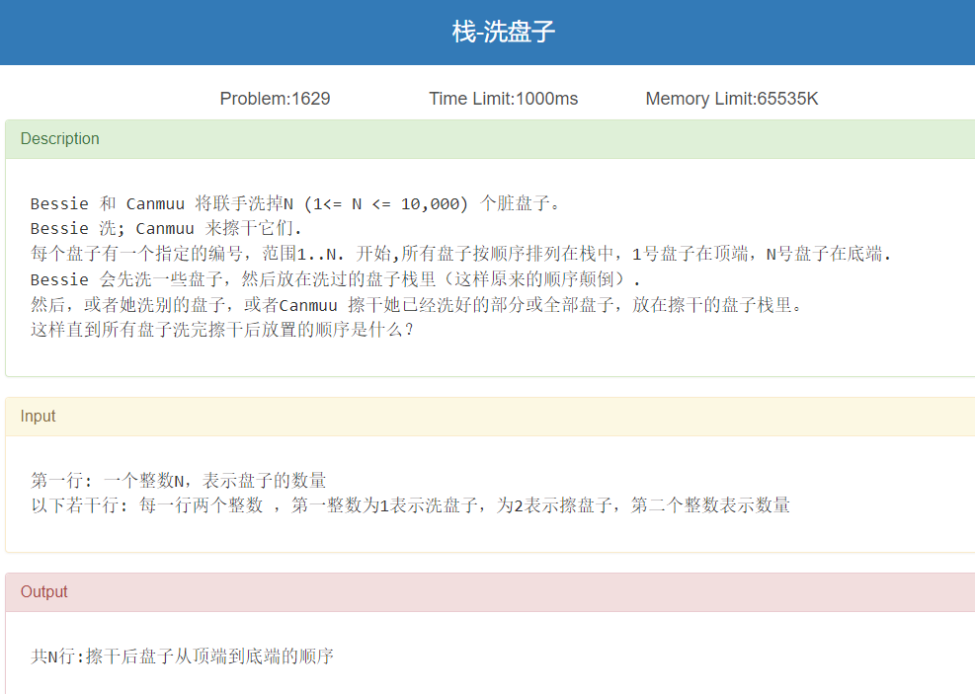
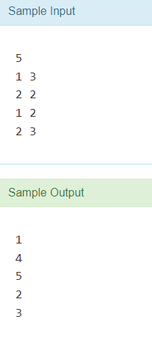

Slide 31
代码实现
#include <iostream>
#include <stack>
using namespace std;
int main()
{
stack<int>vis,vis1,vis2;
int n,p,t;
cin>>n;
for(int i=n;i>=1;i--)
vis.push(i);
while(cin>>p>>t)
{ switch(p)
{ case 1:
for(int i=1;i<=t;i++)
{
vis1.push(vis.top());
vis.pop();
} break;
case 2:
for(int i=1;i<=t;i++)
{
vis2.push(vis1.top());
vis1.pop();
}
}
}
while(!vis2.empty())
{
cout<<vis2.top()<<endl;
vis2.pop();
}
return 0;
}

Slide 32
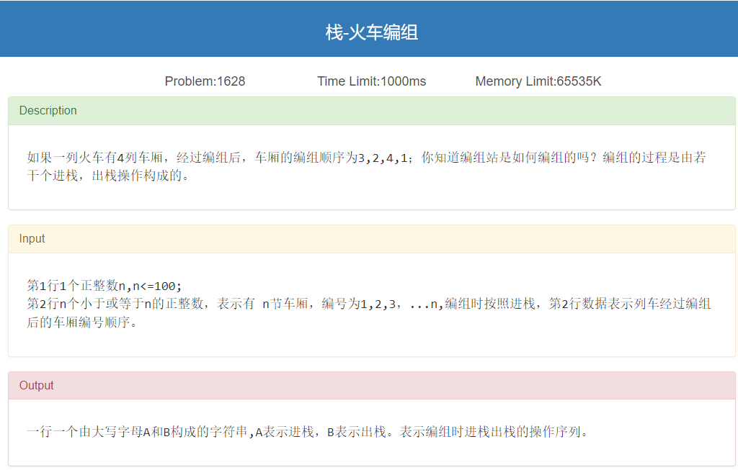
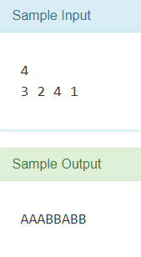

Slide 33
栈-火车编组代码实现
思路：
1）接收n；设置j表示从1-n的列车编号。j初始为1；
注意：每一个数只能进栈一次，所以随着进栈的过程，设一个整数j，初始 j=1；之后每入栈一次，j都要加1。为了保证每辆车只进栈一次。
2）先将1号列车进栈；j++；（目的为了保证栈不空）
3）针对输入的每一个m，先判断栈顶是不是m：
若是m：m出栈，并输出‘B’；
否则：将j至m的所有列车依次进栈，并依次输出‘A’；之后m出栈，输出‘B’。
注意：每入栈一次，j都要加1。为了保证每辆车只进栈一次。
4）循环执行步骤3）n次，直到每一个m输入完毕，并判断完成。
5）程序结束

Slide 34
#include <iostream>
#include <stack>
using namespace std;
int main()
{
int n,m,i,j,k;
stack <int> s;
cin>>n; k=0;j=1;
s.push(j);cout<<'A';j++;
for(i=1;i<=n;i++)
{
cin>>m;
if(!s.empty()&&s.top()==m) {s.pop();cout<<'B';}
else
{ while(j<=m) {s.push(j);cout<<'A';j++;}
s.pop();cout<<'B';
}
}
return 0;
}
代码实现

Slide 35
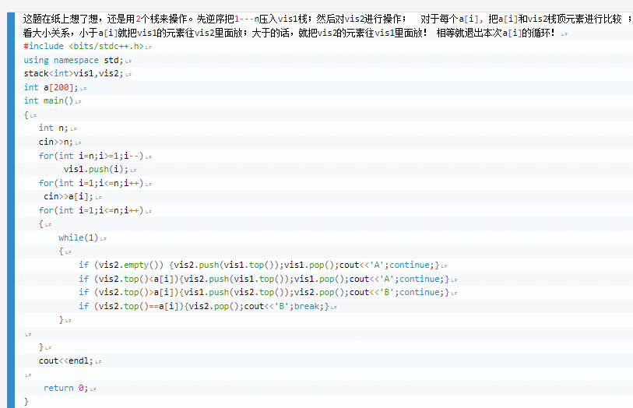
ACM上一个同学的思路和代码

